Slide 1
Рабочая программа дополнительного образования по физической культуре «Школа мяча» инструктора по физической культуре
Кисляк Игорь Викторович

Slide 2
. Цель программы «Школа мяча»
Овладение детьми действиями с мячом на более высоком уровне, умением играть в спортивные игры с мячом, развитие у дошкольников «чувства мяча».
Задачи:
Оздоровительные:
–сохранять и укреплять физическое и психическое здоровье детей, в том числе их эмоциональное благополучие
–способствовать совершенствованию деятельности основных систем организма (нервной, сердечнососудистой, дыхательной), улучшению физического развития, физической подготовленности детей
Образовательные:
-познакомить детей с историей, правилами и элементами спортивных игр: баскетбол, пионербол, волейбол, футбол
-учить детей понимать сущность коллективной игры с мячом, цель и правила, выбирать более целесообразные способы и ситуации действий с мячом

Slide 3
Развивающие:
-развивать координацию движений, выносливость, быстроту, ловкость, ориентировку в пространстве
-формировать простейшие технико-тактические действия с мячом: передача мяча, бросок через сетку, забрасывание в корзину, подача мяча, блокирование, ведение мяча ногами, удар по воротам и умение применять их в игровой ситуации
-развивать способность действовать мячом на достаточно высоком уровне.
Воспитательные:
-формировать общую культуру личности детей, в том числе ценности здорового образа жизни – воспитывать умение подчинять свою деятельность сознательно поставленной цели
-воспитывать умение действовать в коллективе, соотносить свои действия с правилами, действиями товарищей.

Slide 4
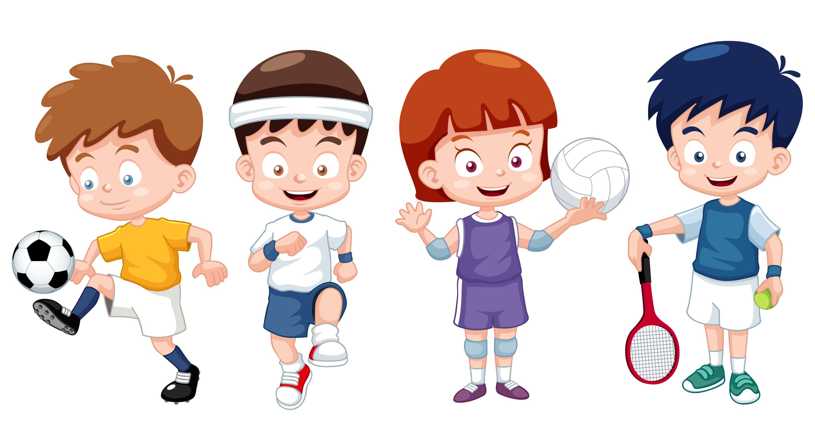
Характеристики особенностей развития детей:
Возрастной период от 5 – 7 лет называют периодом «первого вытяжения»; за один год ребёнок может вырасти до 7 – 10 см. В этом возрасте у ребёнка хорошо развиты крупные мышцы туловища и конечностей, но по-прежнему слабы мелкие мышцы, особенно кистей рук. Поэтому дети относительно легко усваивают упражнения в ходьбе, беге, прыжках, метании. В возрасте 5-7 лет улучшается координация движений. Дети способны выполнять упражнения более правильно и осознанно. Они уже способны дифференцировать свои мышечные усилия, появляется доступность в умении выполнять упражнения с различной амплитудой переходить от медленных к более быстрым движениям по заданию взрослого или требуемой ситуацией.

Slide 5
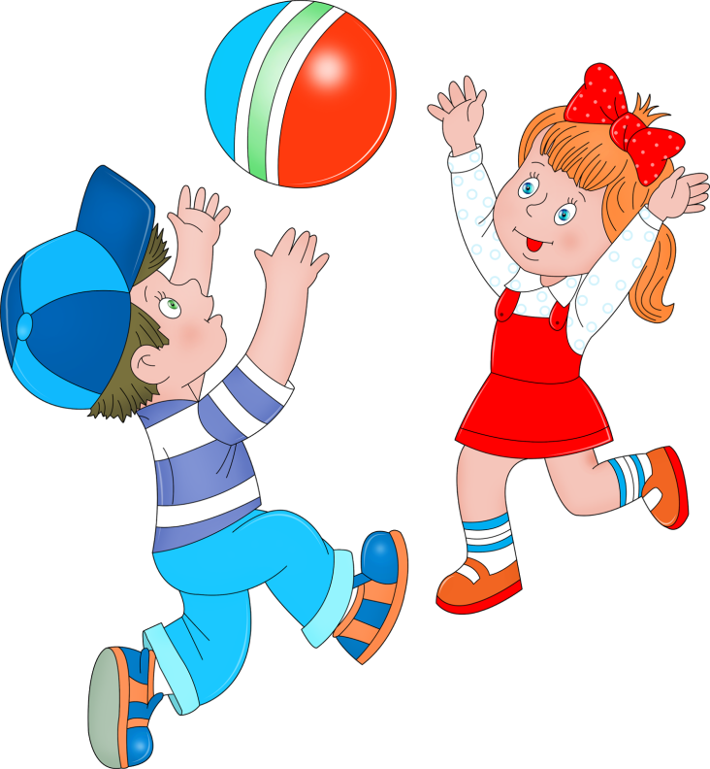
. Планируемые результаты освоения программы
Ребёнок выполняет правильно все виды основных движений (ходьба, бег, прыжки, метание).
Ребёнок умеет перебрасывать мяч друг другу снизу, из-за головы (расстояние 3-4 м), из положения сидя ноги скрёстно, через сетку. Ребёнок может бросать мяч вверх, о пол, ловить его двумя руками (не менее 20 раз), одной рукой (не менее 10 раз), с хлопками, с поворотами. Ребёнок легко отбивает мяч правой и левой рукой поочередно на месте и в движении, перебрасывает набивные мячи.
Ребёнок владеет метанием на дальность (6-12 м) левой и правой рукой; метанием в цель из разных положений (стоя, стоя на коленях, сидя); метанием в горизонтальную и вертикальную цель (с расстояния 4-5 м); метанием в движущуюся цель.

Slide 6
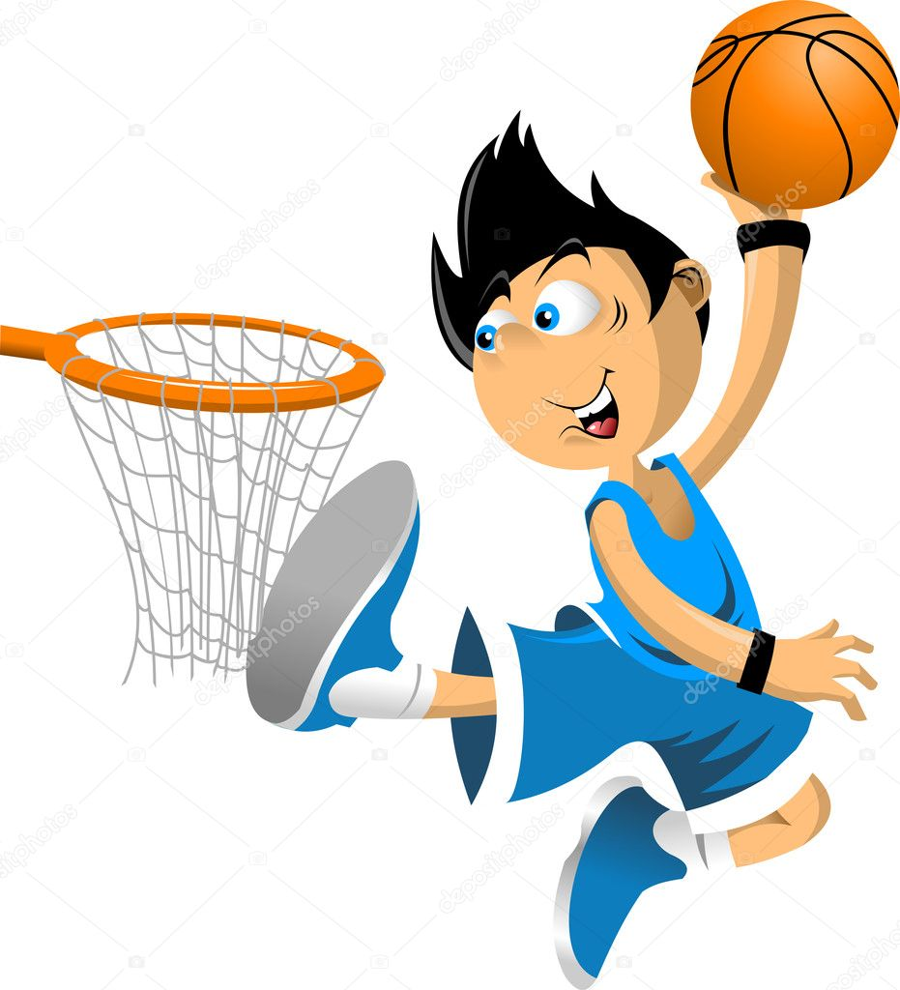
Баскетбол
-уметь передавать мяч друг другу (двумя руками от груди, одной рукой от плеча)
-уметь перебрасывать мяч друг другу двумя руками от груди в движении
-уметь ловить летящий мяч на разной высоте (на уровне груди, над головой, сбоку, снизу, у пола и т.п.) и с разных сторон
-уметь забрасывать мяч в корзину двумя руками из-за головы, от плеча
-уметь вести мяч одной рукой, передавая его из одной руки в другую, передвигаясь по сигналу

Slide 7
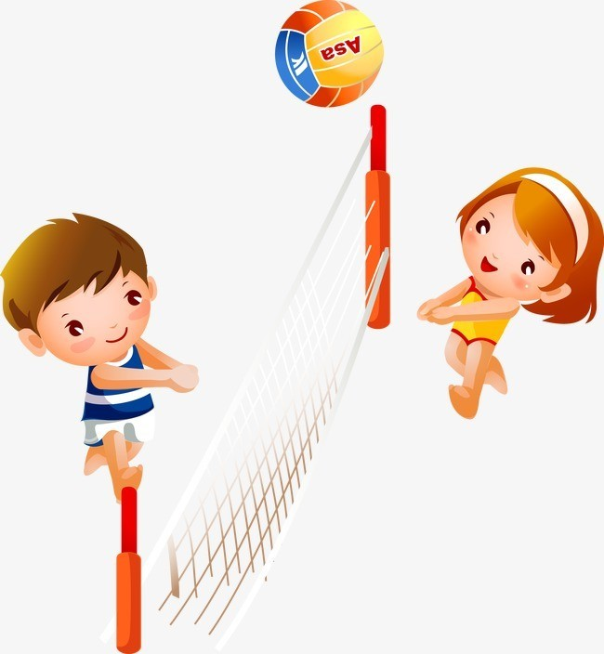
Волейбол
-уметь выполнять отбивание мяча после подачи соперника через сетку
-уметь производить подачу надувного мяча одной рукой снизу, сверху
-выполнять простейшие правила игры.

Slide 8
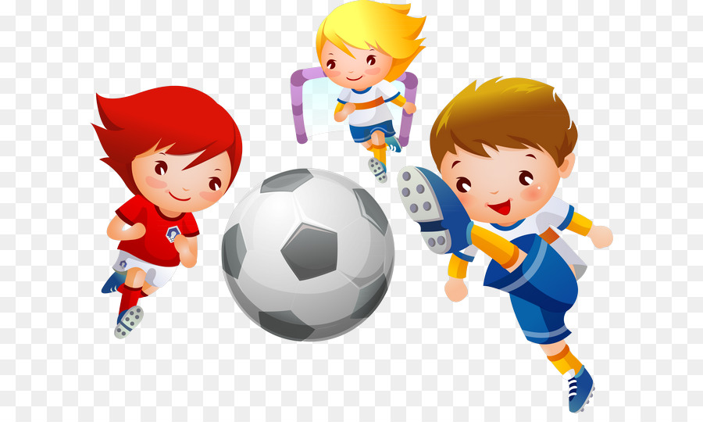
Футбол
-уметь передавать мяч друг другу, отбивая его правой и левой ногой, стоя на месте
-уметь вести мяч змейкой между расставленными предметами, попадать в предметы, забивать мяч в ворота

Slide 9
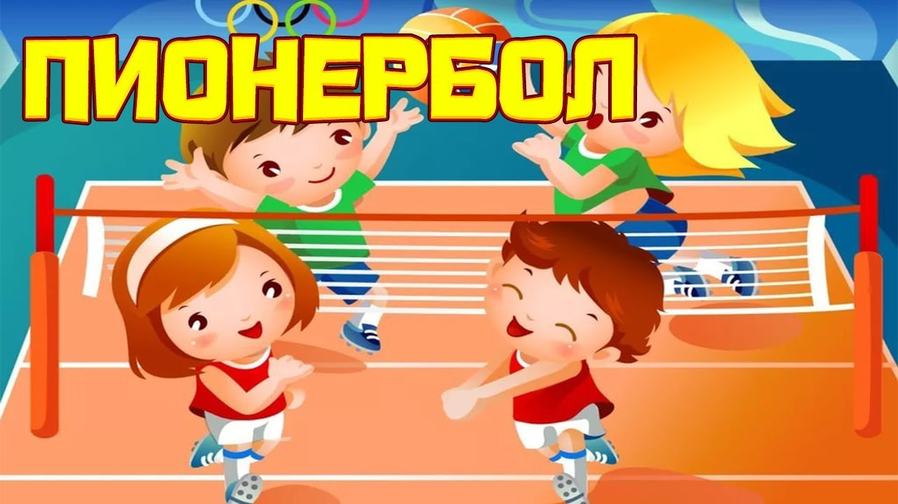
Пионербол
-уметь производить подачу из-за лицевой линии
-уметь выполнять бросок через сетку из разных частей площадки
-способен выполнять игровые действия в команде

Slide 10
Перспективный план занятий на месяц
ДЕКАБРЬ
Задачи | Занятие 1-2 | Занятие 3-4
1.Учить детей бросать мяч вверх и ловить его с поворотом кругом; бросать мяч друг другу с хлопком; отбивать мяч двумя руками, шагая в прямом направлении и сохраняя равновесие; метать малый мяч в верт. цель. 2.Учить соблюдать правила игры. 3.Воспитывать внимательность и заботу друг к другу. | 1 Часть: Ходьба с заданием для рук, ходьба «пингвин». Бег «лошадки». Ходьба. ОРУ с баскетбольным мячом. 2 Часть: ОВД 1.Бросание мяча вверх и ловля его с поворотом кругом. 2.Бросание мяча друг другу с хлопком. 3. Ведение меча на месте 4.Передача мяча в парах от груди с ударом об пол 5. Передача мяча в парах от груди по воздуху 3 Часть: игра «мяч остановись» | 1 Часть: ходьба цапля Бег быстро медленно Бег с прыжком к кольцу Имитация ведения Имитация броска ОРУ с баскетбольным мячём Упр-е для кистей рук с 2 Часть: ОВД 1.Отбивание мяча о пол двумя руками, продвигаясь вперёд шагом в прямом направлении 2.Метание малого мяча в верт. цель 3. передача мяча в движении через пол 4 передача мяча в движении от груди 5 бросок мяча над собой 6. Бросок мяча в корзину 3 Часть: Игра баскетбол с облегченными правилами

Slide 11
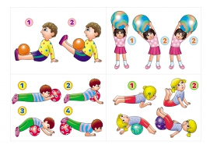
Занятия осуществляются по подгруппам по 12-14 человек
2 занятия в неделю в каждой подгруппе
В старшей 25 мин занятие
В подготовительной 30 минут занятие

